Slide 1
Développement d’une application Android destinée aux commerciaux
Soutenance de stage
Troisième année de Licence Informatique
Petetin Cédric
Tuteur : Callerand Daniel
Maitre de Stage : Greffier Françoise

Slide 2
Sommaire
Présentation
Activité
Commande
Commerciaux
Le Sujet
Les Besoins
Ancienne application
Objectifs
Réalisation
Les outils
Principe
Commande
Base de données
Présentation
Bilan

Slide 3
Activité
Présentation
Activité
Commande
Commerciaux
Notes:
L’entreprise est basé a chatillon le duc
SMB est une entreprise de grossistes en Montres, bijoux et maroquinerie.
Elle possède différentes marque comme certus/ all black/ lip / go
L’entreprise est présente sur différent secteur, aussi bien les bijouteries que la grande distribution
L’entreprise a une filiale, Hexsys, dans laquelle j’ai effectuer mon stage

Slide 4
Commande
Présentation
Activité
Commande
Commerciaux
Réception de la commande
Client commande
sur le site
Envois de la commande au client
Validation et préparation de la commande
Notes:
L’entreprise possède un site de de vente réserver aux professionnelle sur lequel elle propose ses produits.
L’entreprise recois une commande du site
L’entreprise recois ensuite la commande
Celle ci est valider et passer en préparation au picking
Une fois la commande prète elle est envoyez au client selon le mode de transport choisie

Slide 5
Commerciaux
Présentation
Activité
Commande
Commerciaux
Notes:
L’entreprise compte une vingtaine de commerciaux qui démarche les clients, prendre des commandes
Il sont répartie sur toute la France et aussi au Portugal, en Espagne et en Allemagne
Pour présenter les produits, il possède une tablette tactile sous android.
Avec une application appeler GALAXY
Les commerciaux passe commande pour leurs client depuis l’appli et ce met en place le même procédé que précédemment

Slide 6
Les besoins
Le Sujet
Les Besoins
Ancienne application
Objectifs
Prendre une commande
Visionner les produits
Rechercher un produit
Consulter un historique de commandes
Gestion des clients
Multi-langues
Pérennité de l’application
Mise à jour facile
Notes:
Durant mon stage je dois développer une application pour les commerciaux, c’est une application android
Celle ci doit avoir ces fonctionnalité :

Slide 7
Ancienne application
Le Sujet
Les Besoins
Ancienne application
Objectifs
Notes:
L’ancienne application a été développer avec winDev mais était a la base sur pc
Avant d’etre exporter pour mobile
Sur une ancienne version d’android
Pour faire une nouvelle appli il faudra racheter windev

Slide 8
Objectifs
Le Sujet
Les Besoins
Ancienne application
Objectifs
Mise en place été 2015
avoir les mêmes fonctionnalités
Une seule application
Notes:
Le but est que l’appli soit dispo pour les commerciaux cette été
Elle doit avoir les même fonctionnalité que l’ancienne application et répondre au besoins présenté précédemment
L’application doit être paramétrable

Slide 9
Les outils
Réalisation
Les outils
Principe
Commande
Base de données
Présentation
Notes:
Pour faire ce projet j’ai utiliser Android Studio qui permet de créer le code de l’appli et les design
Et Mysql Workbench pour faire la base de données
Et aussi une tablette samsung similaire a celle des commerciaux

Slide 10
Principe
Réalisation
Les outils
Principe
Commande
Base de données
Présentation

Slide 11
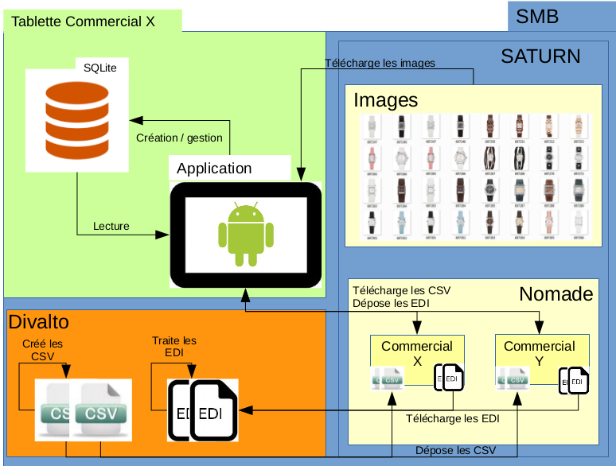
Notes:
Edi : format de fichier standardiser (comme xml) permettant les échange d’informations entre machine
Erp : « Planification des ressource de l’entreprise » c’est un logiciel permettant le pilotage de l’entreprise
Divalto : ERP utiliser par smb, un ensemble de module permettant de gérer les client, produit commande…

Slide 12
Commande
Réalisation
Les outils
Principe
Commande
Base de données
Présentation
Notes:
La prise de commande est une des principale, si ce n’est la principale fonctionnalité de l ’appli
Nous allons voir comment cela ce passe

Slide 13
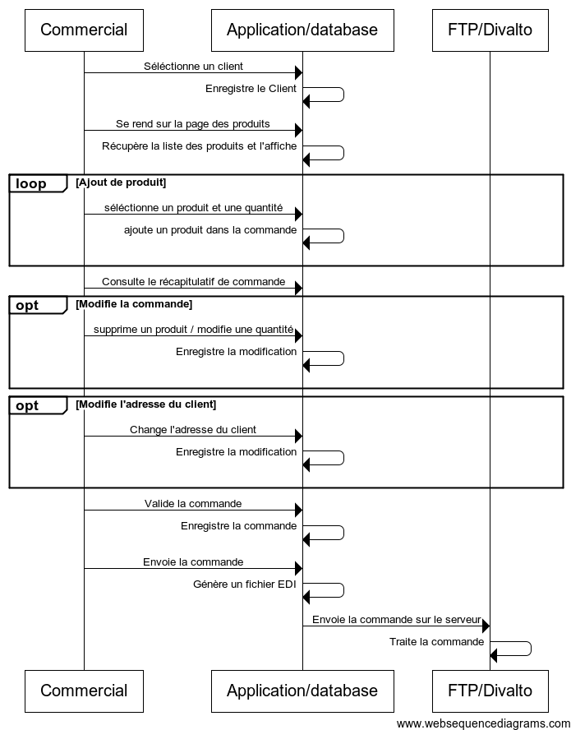

Slide 14
Base de données
Réalisation
Les outils
Principe
Commande
Base de données
Présentation
Notes:
Comme nous l’avons vu l’application existante date donc la base de données qu’elle possède a du être repenser
Nous avons dont totalement repenser la base de donnees afin de l’optimiser
Et qu’elle réponde au besoin de l ’application et au logiciel utiliser par SMB

Slide 15
Présentation
Réalisation
Les outils
Principe
Commande
Base de données
Présentation
Notes:
Donc nous allons voir les grande ligne de l’appli

Slide 16
Présentation
Réalisation
Les outils
Principe
Commande
Base de données
Présentation
Notes:
Donc nous allons voir les grande ligne de l’appli

Slide 17
Présentation
Réalisation
Les outils
Principe
Commande
Base de données
Présentation
Notes:
Donc nous allons voir les grande ligne de l’appli

Slide 18
Présentation
Réalisation
Les outils
Principe
Commande
Base de données
Présentation
Notes:
Donc nous allons voir les grande ligne de l’appli

Slide 19
L’application
Bilan
L’application
Personnel
Ce qui est fait :
- Prendre une commande
- Visionner les produits
- Rechercher un produit
- Gestion des clients
Notes:
Ce qui est fais

Slide 20
L’application
Bilan
L’application
Personnel
Ce qu’il reste à faire :
- Consulter un historique de commandes
- Multi-langues
- Pérennité de l’application
- Mise à jour facile
Notes:
Consulté un historique n’est pas encore gère
Multi langue en cour mais pas totalement fini et il reste les version allemande et portugaise de l’appli a faire
Pérennité de l’appli c’est a dire que la même appli doit s’adapter, changer le logo et le nom de l’appli en fonction d’un parametre
Mise a jour facile : l ’appli doit télécharger les mise a jours directement sur le serveur si elle sont disponible

Slide 21
Personnel
Bilan
L’application
Personnel
Mise en pratique de la théorie
Découverte du développement Android
Expérience professionnelle
Notes:
Finalement ce stage ma permit d’apprendre le dev android et de mettre en application les connaissance acquise notamment en java et base de données
Ce fut aussi une tres bonne premiere expérience au sain d’un entreprise, avec une bonne ambiance
Je tiens a remercier Daniel Callerand et maxime euvrard avec qui j’ai travailler durant ces 12 semaines
Ainsi que monsieur Simon pour m’avoir accepter en stage dans son entreprise
Et madame Greffier et vous tous pour votre attention

Slide 22
Des questions ?

